Slide 1
ХХ век в русской литературе
Současná ruská literatura 1
Mgr. Eva Malenová, Ph.D.

Slide 2
Периодизация русской литературы первой половины ХХ века
1) 1890-е – 1917 г. – „Серебряный век“
2) литература периодов революции и Гражданской войны (с 1917 г.)
3) литература 1920-х гг.
4) литература 1930-х гг.
5) литература Великой Отечественной Войны

Slide 3
Периодизация русской литературы второй половины ХХ века
Литература 1960-х гг. («оттепель») – примерно 1954-1968
Литература 1970-х гг. – примерно 1968-1985.
(Постепенно приходит кризис соцреалистической культуры, расшатывание соцреалистического канона, актуализация реалистической традиции, второе рождение модернизма и авангардных тенденций)
Период с 1986 г. («перестройка»), принёс возвращение произведений русского зарубежья, прежде не опубликованной отечественной литературы. Раскрепощение литературы вылилось в многообразии течений, направлений, индивидуальностей.
В конце XX века наблюдается некоторое типологическое сходство в развитии литературы с концом XIX – началом XX веков..

Slide 4
Конец XIX – начало ХХ века
(на рубеже XIX-XX веков)
задание:
Назовите основные исторические события начала ХХ века.
Дайте характеристику политической обстановки в России.
Попытайтесь сопоставить время, в которое живём мы, со временем рубежа XIX-XX веков.

Slide 5
События начала ХХ века
Три революции (1905 г., Февральская, Октабрьская)
Русско-японская война (1904-1905)
Первая мировая война (1914-1918)
Гражданская война

Slide 6
Политическая обстановка:
Необходимость перемен
Три силы: защитники монархизма, сторонники буржуазных реформ, идеологи пролетарской революции (эсеры, большевики)
Перестройка :
А) сверху, средствами самых исключительных законов, приводящих к „такому социальному перевороту, к такому перемещению всех ценностей (...), какого ещё не видела история (П. А. Столыпин)
Б) снизу, путём „ожесточённой войны классов, которая называется революцией“ (В. И. Ленин)

Slide 7
? Наше время и тогда?
Перемены, перестройка во всех областях жизни
Неоднозначные оценки этих перемен
Борьба идей
Попытки изменить страну (путём реформ/ терроризм)

Slide 8
Характеристика эпохи:
1890-1917
Кризис классического естествознания = Материя исчезла
Поиски иррациональных объяснений, тяга к мистицизму
Кризисность
Научно-философские и религиозные искания

Slide 9
Цитаты:
Закат Европы (1918-1922) – О. Шпенглера
О причинах упадка и новых течениях современной русской литературы (1893)– Д. С. Мережковский:
„Наше время должно определить двумя противоположными чертами – это время самого крайнего материализма и вместе с тем самых страстных идеальных порывов духа.“

Slide 10
Н. Бердяев в 1949 г.:
Это была эпоха пробуждения в России самостоятельной философской мысли, расцвета поэзии и обострения эстетической чувствительности, религиозного беспокойства и искания, интереса к мистике и оккультизму. (...) соединялись чувства заката и гибели с чувством восхода и надеждой на преображение жизни.

Slide 11
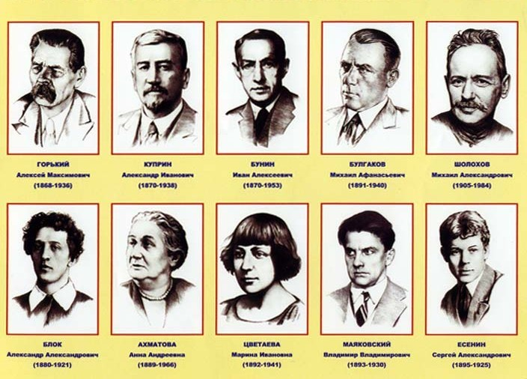
Русская литература первой половины ХХ века

Slide 12
Антон Павлович Чехов (1860-1904)
17(29) января 1860 – родился в Таганроге в купеческой семье
1867 – греческая школа
1868-1879 – таганрогская гимназия
1876-1879 – самостоятельная жизнь в Таганроге (учёба, театр, работа, начало творчества)
1879-1884 – Московский университет, медицинский факультет
1890 поездка на Сахалин

Slide 13
1891, 1894, 1897, 1901 = поездки за границу
1893-1894 – книга „Остров Сахалин“
1892 – поселился в своей усадьбе Мелихово (под Москвой), основная тема творчества = равнодушие (Человек в футляре, Палата № 6)
1898 – пьеса Чайка. Работа для Московского художественного театра
1899 – пьеса Дядя Ваня
1901 – пьеса Три сестры. Женитьба на актрисе О. Книппер.
1902 – переселяется в Яльту из-за болезни
1903-1904 – пьеса Вишнёвый сад
1904 – скончался в Баденвейлере (Германия). Похоронен в Москве

Slide 14
Характеристика „новой драмы“:
Атмосфера всеобщего неблагополучия; нет счастливых людей
Зло растворяется в повседневности; нет деления на положительных и отрицательных героев
Ощущение всеобщего одиночества

Slide 15
Особенности поэтики „новой драмы“:
Нет главного героя
Нет деления на положительных и отрицательных героев
Нет главных и второстепенных
Новый подход к раскрытию человеческого характера: действие сменяется раздумием
Центр действия Чехов выводит за сцену (о событиях зритель узнаёт из разговоров)
Нет традиционного конфликта – персонажи не противопоставлены (конфликт как чувство одиночества и бессилия человека перед обстоятельствами)

Slide 16
Реалисты:
Леонид Андреев (1871-1919)
Иван Бунин (1870-1953)
Максим Горький (1868-1936)
Евгений Замятин (1884-1937)
Лев Николаевич Толстой (1828-1910)
Антон Павлович Чехов (1860-1904)

Slide 17
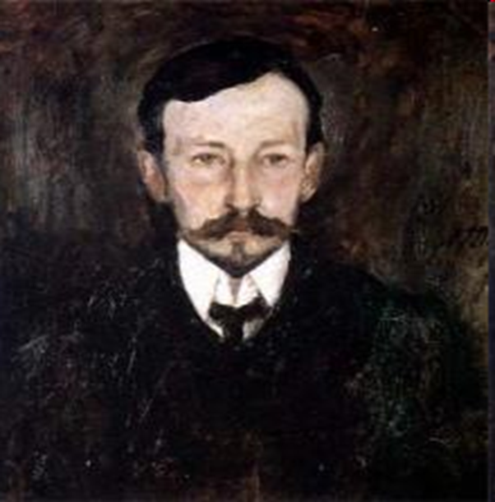
Иван Алексеевич Бунин (1870-1953)

Slide 18
Муравский шлях (1930)
Летний вечер, ямщицкая тройка, бесконечный, пустынный большак... Много пустынных дорог и полей на Руси, но такого безлюдья, такой тишины поискать. И ямщик мне сказал:
— Это, господин, Муравский шлях называется. Тут на нас в старину несметные татары шли. Шли, как муравьи, день и ночь, день и ночь и все не могли пройти...
Я спросил:
— А давно?
— И не запомнит никто, — ответил он. — Большие тысячи лет!

Slide 19
Антоновские яблоки (1900)
(…) Помню большой, весь золотой, подсохший и поредевший сад, помню кленовые аллеи, тонкий аромат опавшей листвы и запах антоновских яблок, запах меда и осенней свежести. Воздух так чист, точно его совсем нет, по всему саду раздаются голоса и скрип телег. Это тархане, мещане-садовники, наняли мужиков и насыпают яблоки, чтобы в ночь отправлять их в город, непременно в ночь, когда так славно лежать на возу, смотреть в звездное небо, чувствовать запах дегтя в свежем воздухе и слушать, как осторожно поскрипывает в темноте длинный обоз по большой дороге. Мужик, насыпающий яблоки, ест их сочным треском одно заодним. (…)

Slide 20
Господин из Сан-Франциско (1915)
Господин из Сан-Франциско - имени его ни в Неаполе, ни на Капри никто не запомнил - ехал в Старый Свет на целых два года, с женой и дочерью, единственно ради развлечения. Он был твердо уверен, что имеет полное право на отдых, на удовольствие,на путешествие долгое и комфортабельное, и мало ли еще на что. Для такойуверенности у него был тот резон, что, во-первых, он был богат, а во-вторых,только что приступал к жизни, несмотря на свои пятьдесят восемь лет.

Slide 21
Вслед за Чеховым Бунин:
Работает в нетрадиционном для своего времени жанре короткого рассказа
Предметом изображения делает внутренний мир героя
Стремится высветить краткий миг душевного состояния как знак общей атмосферы своего времени

Slide 22
Новые черты реализма
диалог, дискуссия, сотворчество с читателем;
ослабление роли сюжета;
внимание к подсознанию личности;
изображение едва ощутимых состояний души;
условность, обобщённость, символизм образов, пейзажей, мотивов.

Slide 23
Модернизм – духовное возрождение человечества
Символизм
Акмеизм
Футуризм

Slide 24
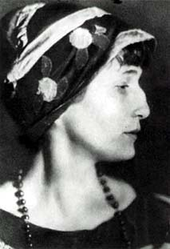
СЕРЕБРЯНЫЙ ВЕК
„На Галерной чернела арка,
В Летнем тонко пела флюгарка,
И серебряный месяц ярко
Над серебряным веком стыл…“
А. Ахматова
«Поэма без героя» (1965)

Slide 25
Литературные направления в начале ХХ в.
Реализм | Модернизм |  | Литературный авангард
Л.Н. Андреев И.А. Бунин А.И. Куприн И.С. Шмелёв и др. | Символизм | Акмеизм | Футуризм
 | -старшие символисты: В.Я. Брюсов К.Д. Бальмонт Д.С. Мережковский З.Н. Гиппиус Ф.К. Сологуб и др. -младшие символисты: А.А. Блок Андрей Белый В.И. Иванов и др. | Н.С. Гумилев А.А. Ахматова О.Э. Мандельштам | – кубофутуристы: Д.Д. Бурлюк В.В. Хлебников В.В. Маяковский и др. – эгофутуристы: И. Северянин и др. – «Мезонин поэзии»: В. Шершеневич и др. – «Центрифуга»: Б.Л. Пастернак Н.Н. Асеев и др.

